Slide 1

Poznáte, které místo je schováno v puzzle?
Jihomoravský kraj
ZŠ Hejnice
Mgr. Monika Kašparová

Slide 2
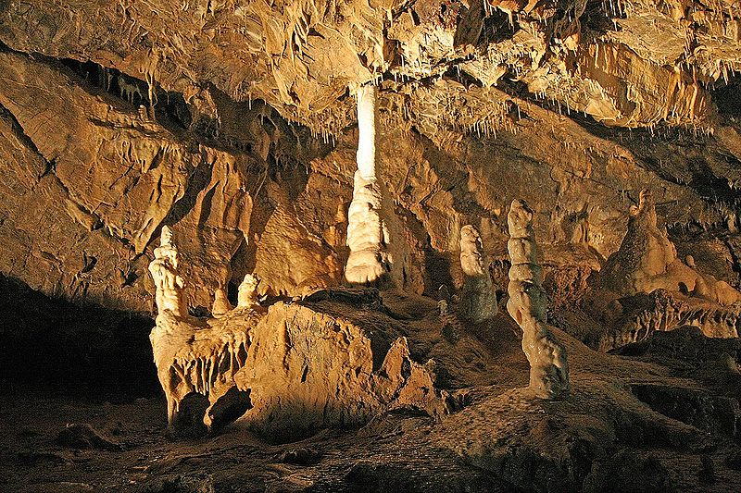
Punkevní jeskyně v CHKO Moravský kras
Obr.1

Slide 3
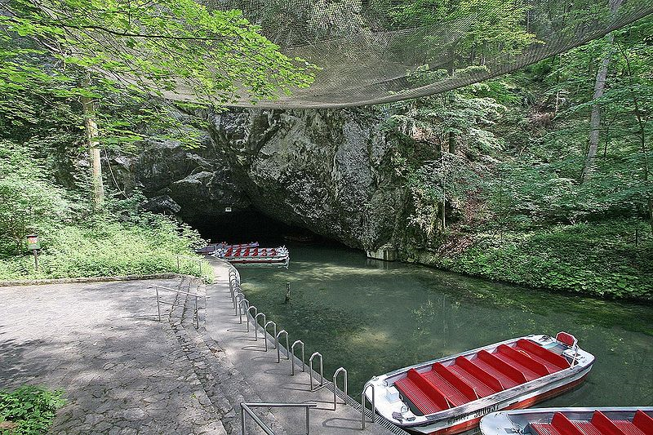
Turisticky atraktivní jsou plavby po ponorné říčce Punkva
Obr.2

Slide 4
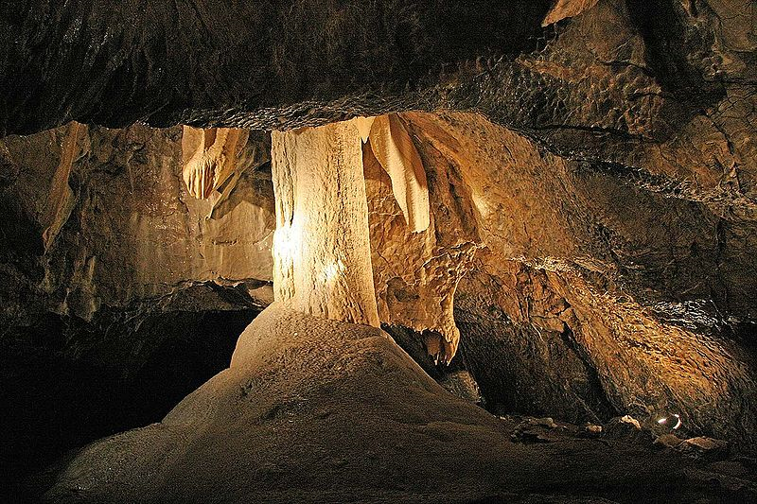
Stalagnát Anděl
Stalagnát = krápníkový sloup
Obr.3

Slide 5
Použité zdroje:
Obr. 1: Soubor:Punkevn%C3%AD jeskyn%C4%9B12.jpg. In Wikipedia : the free encyclopedia [online]. St. Petersburg (Florida) : Wikipedia Foundation, [cit. 2011-05-11]. Dostupné z WWW: <http://cs.wikipedia.org/wiki/Soubor:Punkevn%C3%AD_jeskyn%C4%9B12.jpg> podle podmínek Svobodné licence GNU pro dokumenty
Obr.2: Soubor:Punkevn%C3%AD jeskyn%C4%9B - p%C5%99%C3%ADstavi%C5%A1t%C4%9B.jpg. In Wikipedia : the free encyclopedia [online]. St. Petersburg (Florida) : Wikipedia Foundation, [cit. 2011-05-11]. Dostupné z WWW: <http://cs.wikipedia.org/wiki/Soubor:Punkevn%C3%AD_jeskyn%C4%9B_-_p%C5%99%C3%ADstavi%C5%A1t%C4%9B.jpg> podle podmínek Svobodné licence GNU pro dokumenty
Obr.3: Soubor:Punkevn%C3%AD jeskyn%C4%9B20.jpg. In Wikipedia : the free encyclopedia [online]. St. Petersburg (Florida) : Wikipedia Foundation, [cit. 2011-05-11]. Dostupné z WWW: <http://cs.wikipedia.org/wiki/Soubor:Punkevn%C3%AD_jeskyn%C4%9B20.jpg> podle podmínek Svobodné licence GNU pro dokumenty

